Slide 1
Презентація до курсового проекту
З дисципліни: «Проєктування автоматизованих інформаційних систем» на тему Розробка автоматизованої інформаційної системи для магазину одягу (телеграм бот)
Виконав
студент 44 группи
ВПС «ППФК НТУ «ХПІ»
Приходько Артем

Slide 2
Постановка задачі
Потрібно розробити автоматизовану інформаційну систему у вигляді Telegram-бота для магазину одягу. Метою системи є автоматизація обслуговування клієнтів, надання інформації про асортимент товарів, прийом замовлень, а також спрощення процесів комунікації з клієнтами.

Slide 3
Інструкція
Знайдіть бота за тегом @marketplaceclothesbot та натисніть Start для початку реєстрації;
Введіть свій номер телефону (+380) та ПІБ;
Після реєстрації можна переглянути розмірну сітку, умови доставки й асортимент;
Натиснувши Асортимент, виберіть категорію товарів або поверніться до головного меню;
У вибраній категорії перегляньте товари з назвою, описом і ціною;
Замовлення можливе через Google Forms. Посилання з’явиться після всіх товарів;
Після заповнення гугл-форми з вами зв’яжеться менеджер для уточнення інформації. (Дані користувачів зберігаються у "database.db“).

Slide 4
Висновки
В процесі виконання курсового проекту:
були отримані додаткові навички з програмування на мові Python;
вдосконалено вміння роботи з Telegram API та бібліотекою pyTelegramBotAPI для створення чат-ботів;
освоєно навички використання SQLite для зберігання та обробки даних користувачів;
було проаналізовано та реалізовано основні функції бота, включаючи реєстрацію користувачів, перегляд каталогу товарів, навігацію по категоріях, відображення розмірних сіток та умов доставки, замовлення.

Slide 5
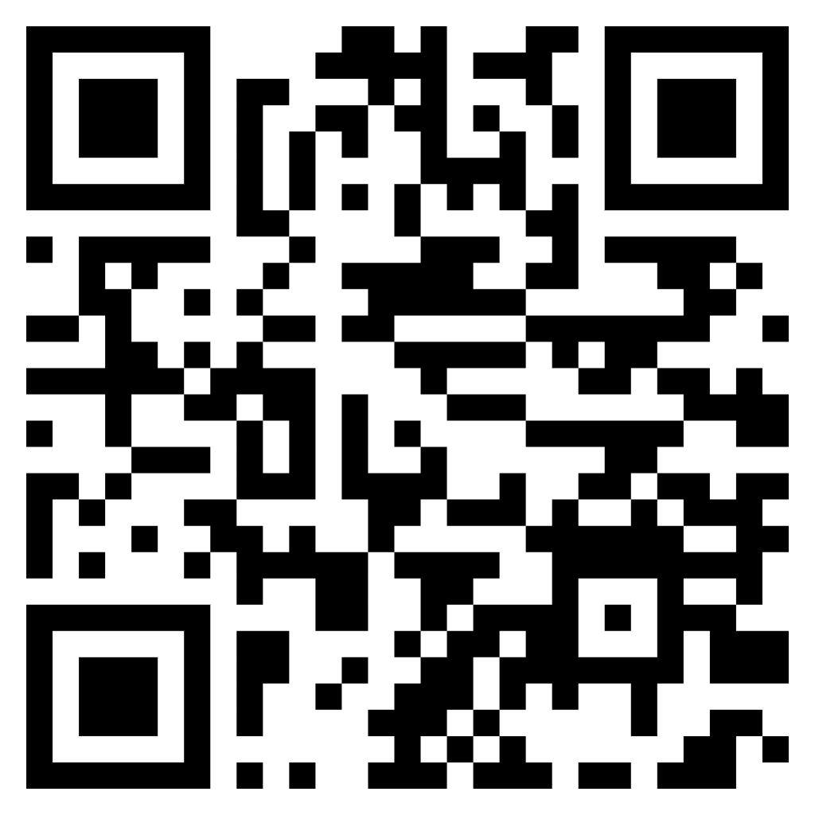
Репозиторій програмного продукту

Slide 6
Дякую за увагу!

